Slide 1
Hệ thống chuẩn đoán ung thư phổi
Học viên: Nguyễn Trung Hiếu

Slide 2
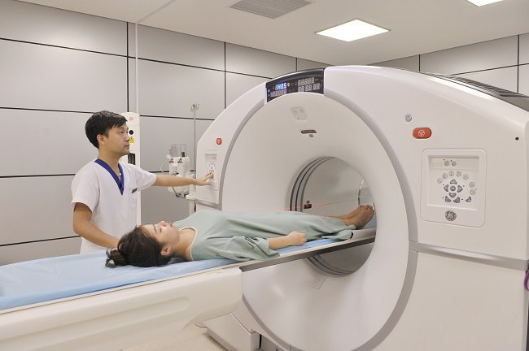
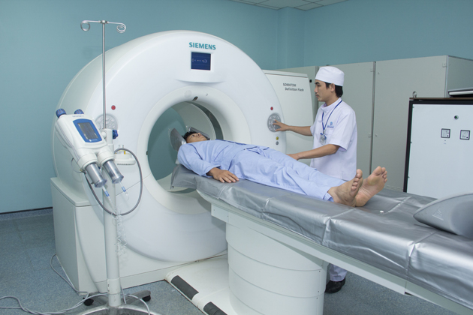
Giới thiệu
CT
MRI
Notes:
Ngày nay với sự phát triển của các phương pháp chuẩn đoán hình ảnh hiện đại X-quang, Siêu âm, CT và MRI , ….
Nhằm cải thiện hình ảnh trong phát hiện sớm các có dấu hiệu để có các phương pháp điều trị thích hợp và tỷ lệ sống cao hơn
Nhưng mà việc phân tích thì khá mất nhiều thời gian

Slide 3
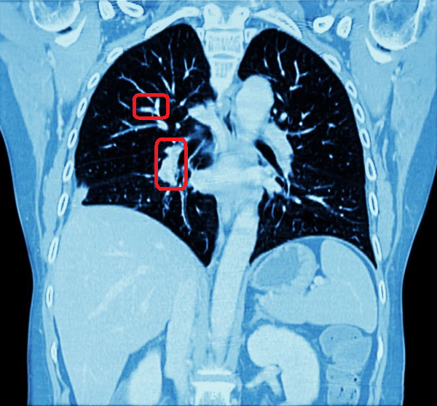
Giới thiệu
Notes:
Việc áp dụng các công thuật toan để sang lọc và phát hiện sớm được các dấu hiệu bất thường
Tiết kiệm thời gian và độ chinh xác cao hơn

Slide 4
Các paper
A morphological operation-based approach for Subpleural lung nodule detection from CT images (Rekka Mastouri, Henda Neji, Saoussen HantousZannad, Nawres Khlifa) - 2018
A Computer Aided Diagnosis for detection and classification of lung nodules (Lakshmi N arayanan A , Prof. Jeeva J.B ) - 2015
Automatic lung nodules detection in computed tomography images using nodule filtering and neural networks (A.R. Talebpour, H.R. Hemmati, M. Zarif Hosseinian ) - 2014
Lung nodule detection based on 3D convolutional neural networks (Lei Fan, Zhaoqiang Xia, Xiaobiao Zhang, Xiaoyi Feng) - 2017
Notes:
Bài báo Số 1: Trích xuất các nốt dưới màng phổi từ ảnh chụp CT. Hệ thống gồm chia làm 3 bước: Tiền xử lý, Phát hiện các hạch (nốt) dưới màng phổi, Sau xử lý
Bài báo Số 2: Hình ảnh được tăng cường vào các vung cần quan tâm → Loại bỏ các yếu tố gây nhiễu như mạch máu ,…. Chỉ để lại các nốt,
Dán nhãn các nốt → Xử lý các các hình ảnh → Sử dụng Neural Network để phân loại hệ thống đạt đến độ chinh xách 92.2%
Bài báo số 3: Hệ thống sử dụng computer-aided detection(CAD) hình ảnh độ phân giải cao để phát hiện các nốt có kích thước nhỏ (vài mm)
Nó sử dụng bộ lọc cylindrical để lọc các nốt (nodule) trong ảnh
Bài báo số 4: Đề xuất cách tìm một cái nốt trong cơ quan hô hấp bằng hình ảnh CT của bệnh nhân bằng Mạng tinh chập 3D
Nó kết hợp giữa standard morphological preprocessing (Tiền xử lý hình thai tiêu chuẩn) và mạng tinh chập 3D

Slide 5
Mục tiêu của hệ thống
- Sử dụng các hình ảnh CT phổi làm đầu vào và áp dụng một số kỹ thuật để phát hiện các dấu hiệu bất thường trong cơ quan hô hấp.
- Các phương pháp được sử dụng: Otsu, watershed, GLCM, SVM
Notes:
Các bệnh ung thư ác tinh khó phát hiện trong giai đoạn đầu
Các bác sĩ rất khó phát hiện được các dấu hiệu bất thường trong giai đoạn đầu của bệnh
Nó tùy thuộc vào năng lực của các bác sĩ
Xây dựng hệ thống phân tích các hình ảnh CT phổi để tìm ra các dấu hiệu để sớm phát hiện ung thư

Slide 6
Các phương pháp sử dụng
Otsu
Watershed
GLCM
SVM

Slide 7
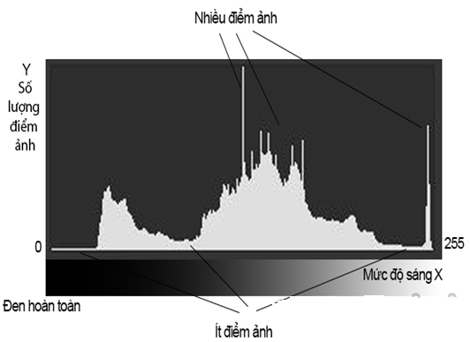
Otsu

Slide 8
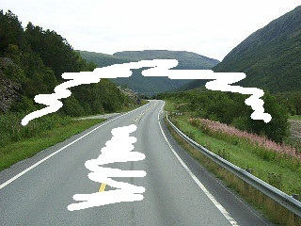

Watershed

Slide 9
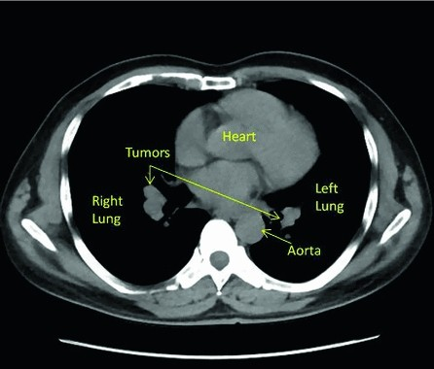
GLCM

Slide 10
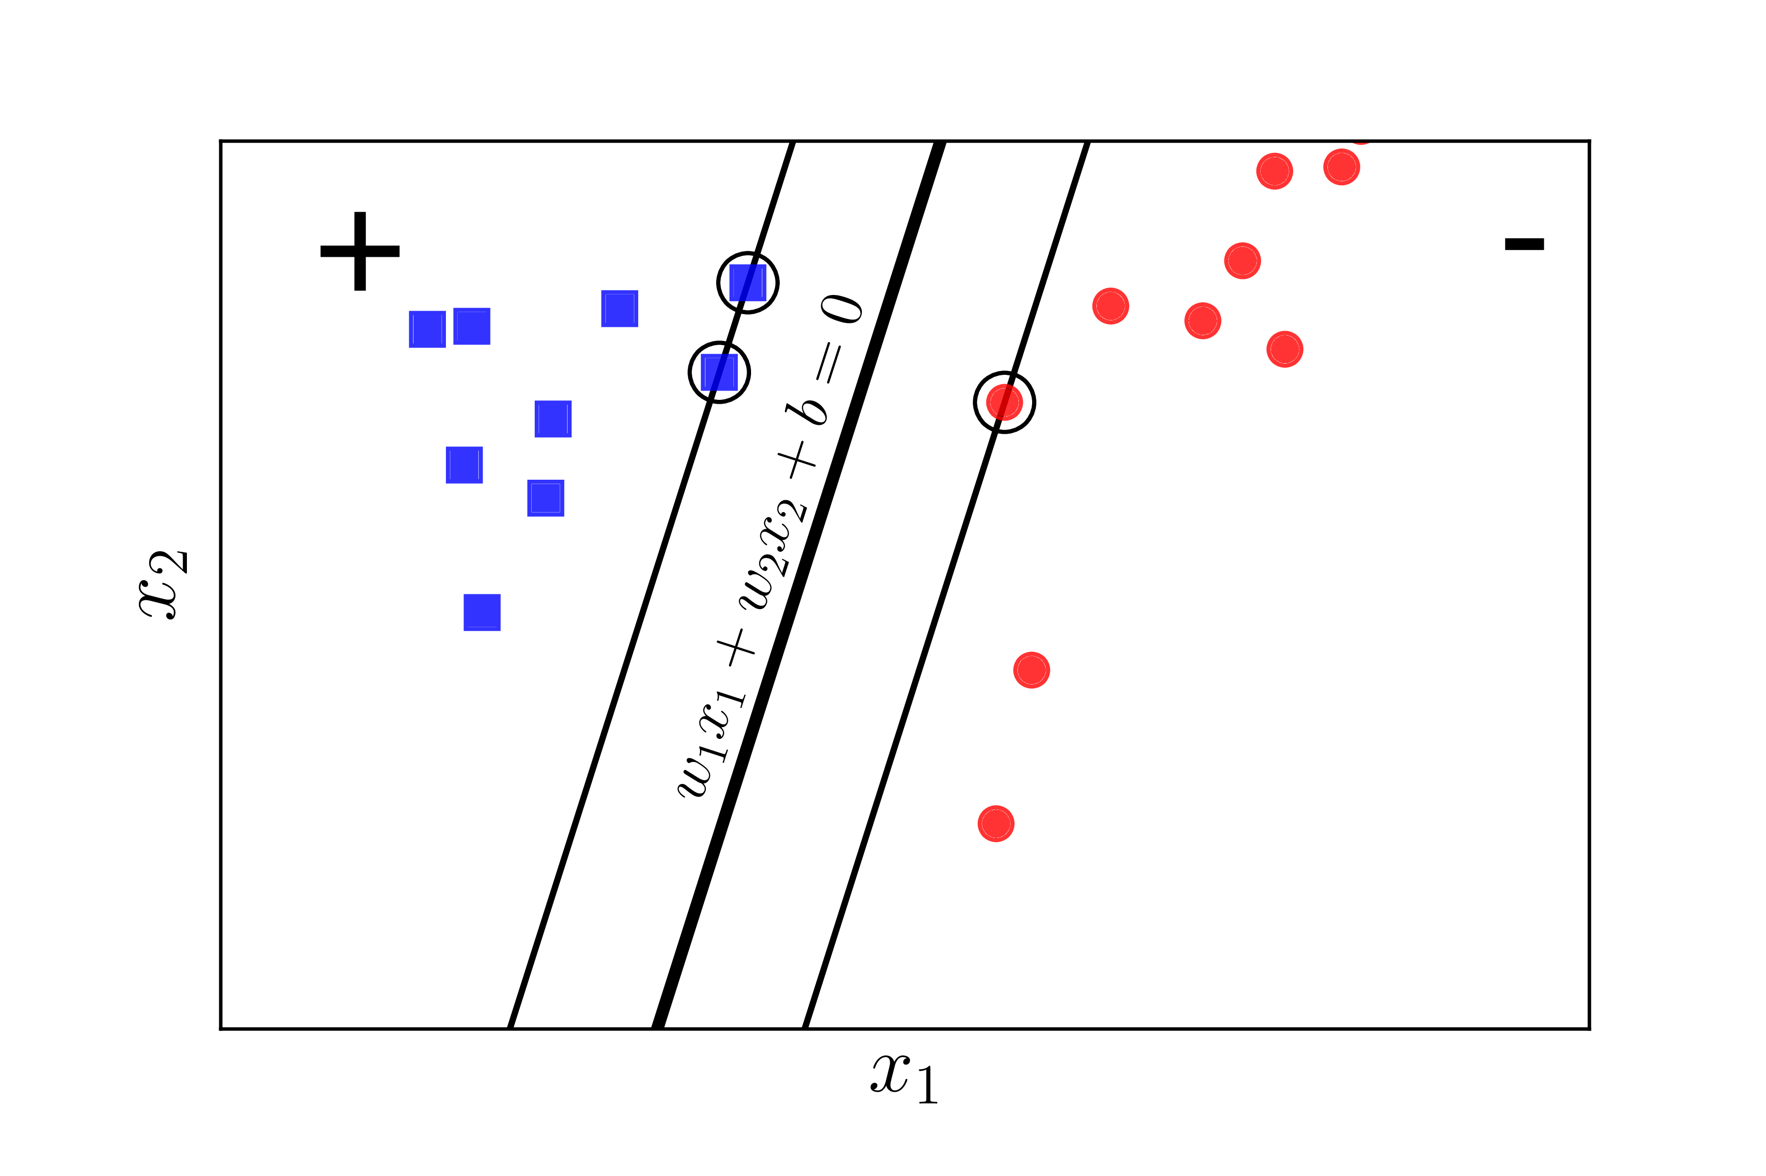
SVM

Slide 11
Mô hình hệ thống
Hệ thống
Upload Lung Image
Tiền xử lý hình ảnh (Otsu)
Tách các đối tượng (Watershed)
Bác sĩ
Chi tiết các nốt
Phân lớp (SVM)
Trích xuất các features (GLCM)

Slide 12
Tài liệu tham khảo
[1] Rekka Mastouri, Henda Neji, Saoussen Hantous-Zannad, Nawres Khlifa, “A morphological operation-based approach for Subpleural lung nodule detection from CT images”, 4th Middle East Conference on Biomedical Engineering (MECBME), IEEE, 2018.
[2] R. L. Siegel, K. D. Miller, and A. Jemal, “Cancer statistics, 2016,” CA Cancer J. Clinicians, vol. 66, no. 1, pp. 7–30, 2016.
[3] F. C. Detterbeck, P. J. Mazzone, D. P. Naidich, and P. B. Bach, “Screening for lung cancer: Diagnosis and management of lung cancer, 3rd ed: American College of chest physicians evidence-based clinical practice guidelines,” Chest, vol. 143, no. 5, pp. E78S–E92S, May 2013.
[4] P. B. Bach et al., “Benefits and harms of CT screening for lung cancer: A systematic review,” J. Amer. Med. Assoc., vol. 307, no. 22, pp. 2418–2429, Jun. 2012.

Slide 13







